Slide 1


令和６年度(202４年度) 小学校不登校に関するプロジェクト研究
児童が安心して成長できるSSRのあり方
－「人とのつながり」「安心できる環境づくり」「周囲の理解」を軸にした
SSRの充実に向けた取組を通して－
Notes:
※校内研修でSSR担当者から全ての教職員へ行う資料として作成しています。学校の実情に応じて、適宜改変等をして御活用ください。
「研修目的および内容」を説明してください。
【説明口述例】
この研修は、校内教育支援センター(SSR)の設置や運営にあたり、教職員が共通理解し取組を進められるように、SSRについての理解を深めることを目的としています。
令和６年度の滋賀県総合教育センターの研究「児童が安心して成長できるSSRのあり方‐『人とのつながり』『安心できる環境づくり』『周囲の理解』を軸にしたSSRの充実に向けた取組を通して」を基に、SSRとはどのような場所なのか、従来の別室とどのように違うのか、どのように運営するのかなどについて理解し、また○○小(中)学校としてどのようにして組織的に不登校の課題に対応していくのかを考えるきっかけとして研修を行います。

Slide 2

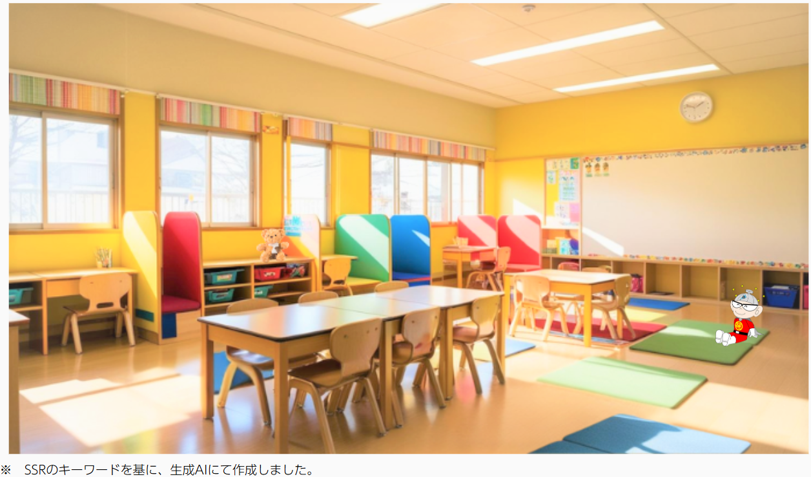
本日の研修内容について
１ 不登校の現状とSSRの基本的な考え方
２ 滋賀県の取組と実践事例
３ SSR担当の役割
４ 支援の道しるべ
５ 意見交流
Notes:
このような流れで研修を進めます。

Slide 3

基本的な考え方
滋賀県の取組
支援の道しるべ
SSR担当の役割
１ 不登校の現状と
SSRの基本的な考え方
Notes:
では、不登校の現状とSSRの基本的な考え方について説明していきます。

Slide 4

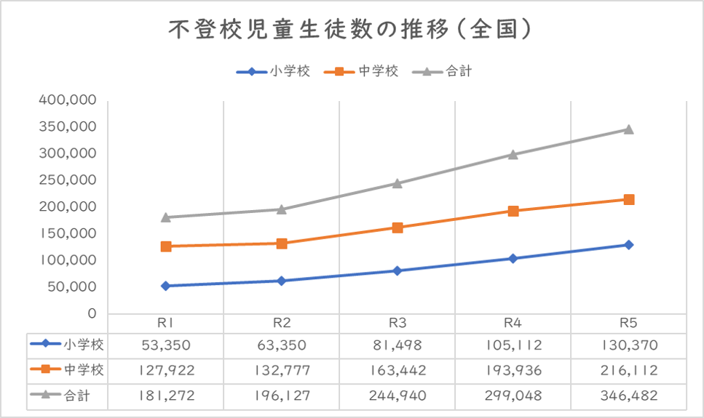
基本的な考え方
滋賀県の取組
支援の道しるべ
SSR担当の役割
令和５年度の全国の小中学校（国・公・私立）の不登校児童生徒の総数は何人か知っていますか。
論文P.1
346,482人
346,482 人
令和２年からは毎年約５万人のペースで
増加しています。
「令和5年度 児童生徒の問題行動・不登校等生徒指導上の諸課題に関する調査結果の概要」より
Notes:
いきなりですが、皆さんに質問です。
令和５年度の全国の国立公立私立の小中学校の不登校児童生徒の総数は何人ぐらいだと思いますか。（考えたり相談したりする時間を取る。）
令和５年度の総数は▼346,482人です。
▼令和元年からの推移をグラフで示すと、毎年増加していることが分かります。
令和２年からは▼毎年約５万人のペースで増加しています。
（※なお、児童生徒の問題行動・不登校等生徒指導上の諸課題に関する調査については文部科学省のホームページに掲載されています。最新の情報に差し替えて研修を行ってください。）
（※アニメーションが設定されている箇所には▼の印を付けています。）

Slide 5
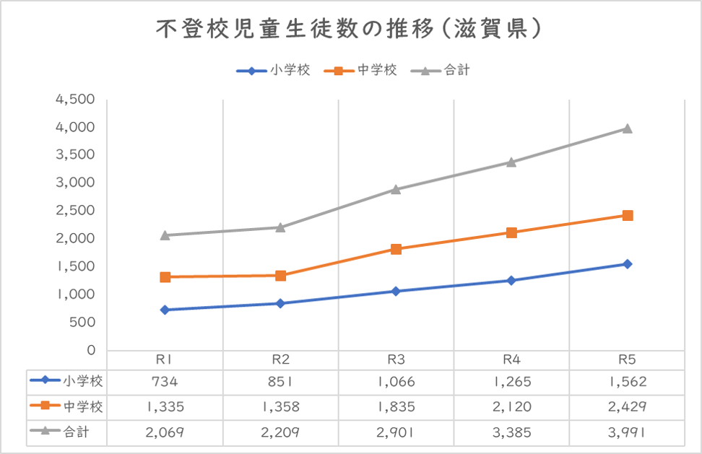
基本的な考え方
滋賀県の取組
支援の道しるべ
SSR担当の役割
令和５年度の滋賀県の不登校児童生徒の総数は
何人か知っていますか。
論文P.1
3,991人
令和２年からは毎年約５００人のペースで
増加しています。
3,991 人
「令和5年度 児童生徒の問題行動・不登校等生徒指導上の諸課題に関する調査結果の概要」より
Notes:
では、滋賀県における令和５年度の不登校児童生徒の総数は何人ぐらいだと思いますか。
こちらは国立公立の小中学校の人数であり、私立の人数は含んでおりません。
昨年度の総数は▼3,991人です。
▼こちらも令和元年からの推移をグラフにて示しておりますが、やはり毎年増加しています。
令和２年度からは▼毎年約５００人のペースで増加しています。

Slide 6
基本的な考え方
滋賀県の取組
支援の道しるべ
SSR担当の役割
論文P.1
文部科学省
「義務教育の段階における普通教育に相当する教育の機会の確保等に関する法律」（平成28年12月）
「教育機会の確保等に関する施策を総合的に推進するための基本的な指針」 （平成29年３月）
「誰一人取り残されない学びの保障に向けた不登校対策」（COCOLOプラン）（令和5年3月31日）
COCOLOプラン
「不登校の児童生徒全ての学びの場を確保し、学びたいと思った時に学べる環境を整える取組の一つ」として
校内教育支援センター（SSR等）
の設置を促進
Notes:
このように近年、不登校は喫緊の教育課題になっています。
このことから▼教育機会確保法が制定され、それを推進するための基本的指針と「誰一人取り残されない学びの保障に向けた不登校対策 COCOLOプラン」が策定されました。
▼このCOCOLOプランの中で、不登校の児童生徒全ての学びの場を確保し、学びたいと思った時に学べる環境を整える取組の一つとして、▼
校内教育支援センター(SSR等)の設置が掲げられました。

Slide 7
基本的な考え方
滋賀県の取組
支援の道しるべ
SSR担当の役割
SSR(校内教育支援センター)とは
論文P.2
学校には行けるけれど自分のクラスには入れない時や、少し気持ちを落ち着かせてリラックスしたい時に利用できる、学校内の空き教室等を活用した部屋のことです。 「誰一人取り残されない学びの保障に向けた不登校対策」（COCOLOプラン）（令和5年3月31日）
滋賀県・滋賀県教育委員会
①「しがの学びと居場所の保障プラン～安心して学び育つための、
不登校の状態にある子ども支援～」（令和６年３月）
ＳＳＲ（校内教育支援センター）
②「滋賀の子ども達の社会的自立を支える
学校教員向け不登校の理解と対応リーフレット」（令和６年４月）
Notes:
SSRとは、▼「学校には行けるけれど自分のクラスには入れない時や、少し気持ちを落ち着かせてリラックスしたい時に利用できる、学校内の空き教室等を活用した部屋のことです。 」と、COCOLOプランで示されています。
このCOCOLOプランを受け、▼滋賀県では「学びと居場所の保障プラン」が作成され、▼SSR(校内教育支援センター)の設置促進について触れられています。
ほかにも▼滋賀県教育委員会より、リーフレットが作成され、支援の方向性が示されています。

Slide 8
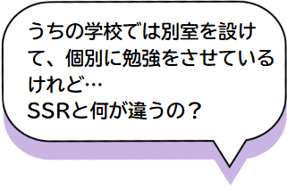
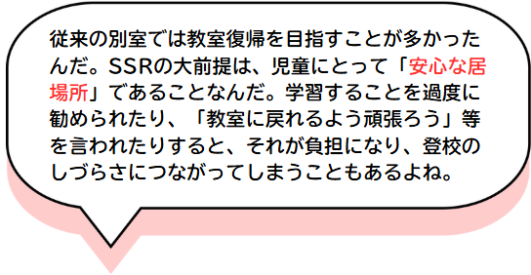


基本的な考え方
滋賀県の取組
支援の道しるべ
SSR担当の役割
従来の「別室」と「SSR」のちがい
『チーム学校』で取り組もう！SSR
P.３
SSRでは教室復帰という結果のみを目標にするのではなく、
児童の思いに寄り添い安心感のある居場所にすることが大切です。
Notes:
では、従来の「別室」と「SSR」との違いについて説明します。
(やり取りを読み上げるか、確認の時間を取る。)
このやり取りにあるように、SSRは教室復帰という結果のみを目標にするのではなく、子どもの思いに寄り添い安心感のある居場所にすることが大切になります。

Slide 9
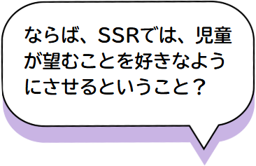
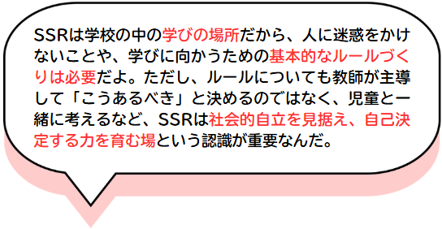

基本的な考え方
滋賀県の取組
支援の道しるべ
SSR担当の役割
従来の「別室」と「SSR」のちがい
『チーム学校』で取り組もう！SSR
P.３
短期的な結果ではなく、中長期的な視点で取り組んでいくことが重要です。
Notes:
もう一つ紹介します。
(やり取りを読み上げるか、確認の時間を取る。)
ここで共通理解したいこととして、SSRのゴールは登校日数や登校時間が増えたり、教室復帰や集団に合流できたりすることではなく、社会的自立を見据えて自己決定する力を育むことにあります。
短期的な結果を求めることで、子どもが無理をしていたり、学校や先生に「～させられている」と感じたりすることがないよう、結果を焦らず中長期的な視点で取り組んでいくことが大切です。

Slide 10


基本的な考え方
滋賀県の取組
支援の道しるべ
SSR担当の役割
『チーム学校』で取り組もう！SSR
P16
児童が安心して成長できる
SSRのあり方
Notes:
▼センターの研究の主題にもあるように、SSRは児童が▼安心して▼成長できる場であることが重要です。

Slide 11
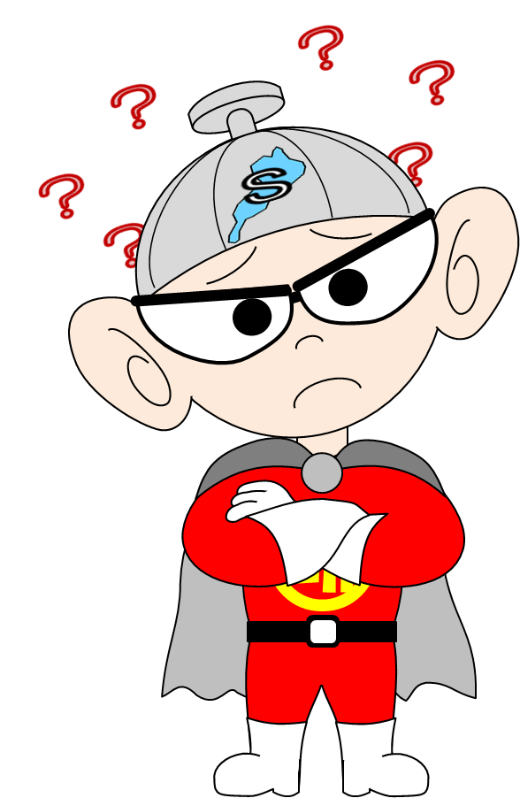
基本的な考え方
滋賀県の取組
支援の道しるべ
SSR担当の役割
校内における
子どもが安心して成長できる居場所
とはどのような場所だと思いますか？
Notes:
それでは、ここで皆さんに次のことを考えていただきたいと思います。
「校内における 子どもが安心して成長できる居場所」とはどのような場所だと思いますか。
御自身の考えを箇条書きで構いません。枠線の中に書いてください。
(記入時間)
ありがとうございました。
考えを深めるために、意見交流の時間を取ります。
(グループ交流、もしくはペア交流の時間を取る。)
ありがとうございました。
この後、滋賀県内の小学校での取組や子どもたちの成長について紹介をします。
今お書きになった御自身の考えや交流した内容等を踏まえ、ぜひSSRの意味や意義を考えながら、お聞きください。

Slide 12

基本的な考え方
滋賀県の取組
支援の道しるべ
SSR担当の役割
２ 滋賀県の取組と
実践事例
Notes:
では、滋賀県の取組と実践事例について説明します。

Slide 13
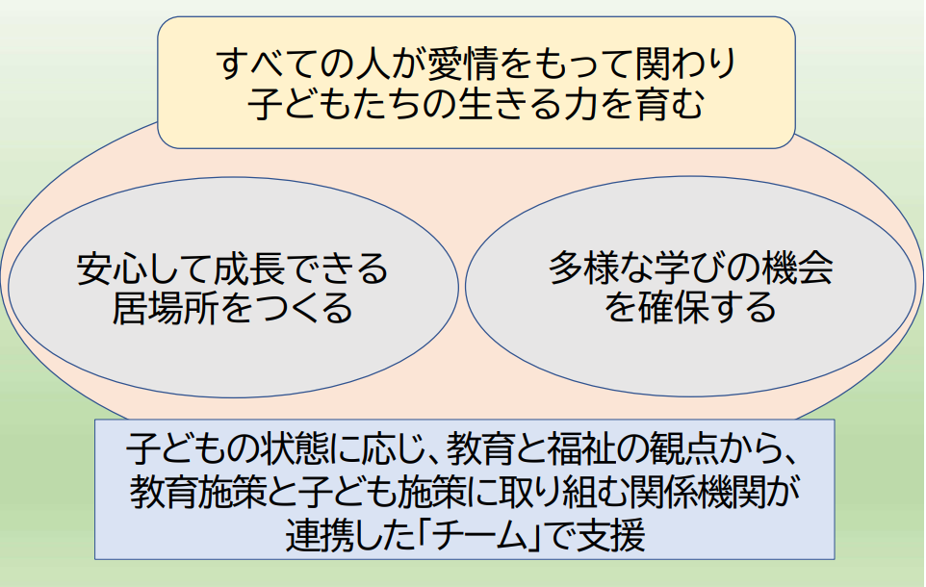
基本的な考え方
滋賀県の取組
支援の道しるべ
SSR担当の役割
滋賀県における不登校の子ども支援の基本理念
A
B
C
D
E
しがの学びと居場所の保障プラン
～安心して学び育つための、不登校の状態にある子ども支援～（令和6年3月） より
Notes:
「しがの学びと居場所の保障プラン」の中に、不登校の子ども支援の基本理念が示されています。
ポイントはこの４つです。AからEまでの部分にはどのような言葉が入ると思いますか。
少し時間を取りますので、お近くの方とお考えください。
（AからEのめくりの方法は御検討ください）
A：▼すべて
B：▼安心
C：▼成長
D：▼多様
E：▼チーム
それぞれ、この言葉が入ります。

Slide 14
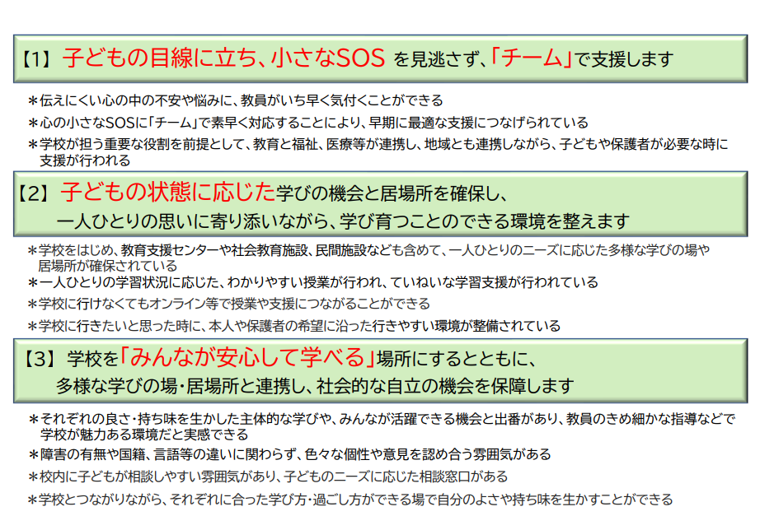
基本的な考え方
滋賀県の取組
支援の道しるべ
SSR担当の役割
支援にあたり重視する視点
しがの学びと居場所の保障プラン
～安心して学び育つための、不登校の状態にある子ども支援～（令和6年3月） より
Notes:
「しがの学びと居場所の保障プラン」の中で、支援にあたり重視する視点も示されています。
一つ目は、子どもの目線に立ち、小さなSOSを見逃さず、「チーム」で支援すること。
SSRの担当者や学級担任だけが子どもの様子を見ているのではなく、自校の子どもを全ての教職員で見守るという意識が大切です。
二つ目は、子どもの状態に応じた学びの機会と居場所を確保し、一人ひとりの思いに寄り添いながら、学び育つことのできる環境を整えること。
様々な背景をもつ子どもの中には、学級に入りたくても入れない子もいます。複数の目でアセスメントを行い、その子に応じた支援のあり方を柔軟に考えることが求められます。
三つ目は、学校を「みんなが安心して学べる」場所にするとともに、多様な学びの場・居場所と連携し、社会的な自立の機会を保障すること。
まずは、学校や学級が子どもにとって魅力ある場所であるためにはどうすればよいか、と考えることが重要です。子どもにも教職員にも受容的な雰囲気が醸成されていることが大切ですが、教職員の思いと子どもの思いが同じ方向を向いているか、と意識することも大切です。教職員の目線からだけでなく、個々の子どもの目線に立って最適な学びについて考えることが求められています。

Slide 15


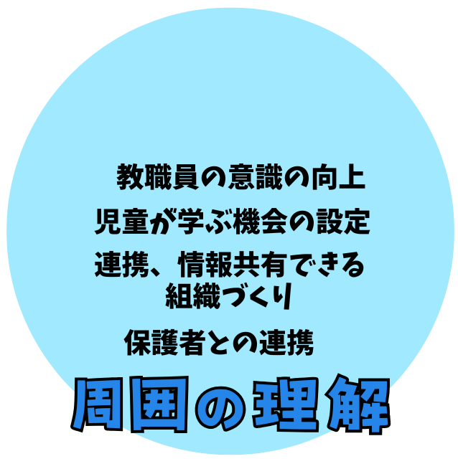

基本的な考え方
滋賀県の取組
支援の道しるべ
SSR担当の役割
支援についての基本的な考え方
論文P.2-3
Notes:
また、センターの研究では次の３つの要素を重視して実践されています。
１つ目が、▼「人とのつながり」です。
不登校支援の最終ゴールは社会的自立にあります。社会の一員として他者と共生するうえで、コミュニケーションを図ることは不可欠な要素となります。そのため「人とのつながり」を重視した支援が必要であるということです。
２つ目が、▼「安心できる環境づくり」です。
不登校や不登校傾向の児童の中には、「学校」のイメージや空気感を苦手とする児童もいます。SSRを利用する児童が居心地のよさを感じる空間を意識し、学校と家庭との中間のようなリラックスできるサードプレイスとなるような「安心できる環境づくり」が大切だということです。
３つ目が、▼「周囲の理解」です。
児童の安心を保障するためには、SSR担当者など特定の教職員だけではなく全ての教職員が「チーム学校」で児童に寄り添う意識を向上させ、周囲の児童、また利用する児童の保護者なども理解を深められるよう、「周囲の理解」が必要不可欠であるということです。
この３つの要素に関する支援を充実させることにより、▼SSRが児童にとって安心して学校生活を送ることができる場としてだけでなく、人と関わることなど、様々な学びを通して成長できる居場所の一つになるという考えです。

Slide 16







基本的な考え方
滋賀県の取組
支援の道しるべ
SSR担当の役割
取組を通して変容した児童の姿（事例）
論文P.12
思いを受け止め
感情表現のSSTを行うと…
「困り感を伝えてみよう」
と自己決定し…
困り感・悩み
思いの違いを許容
安心感
こんな姿が見られました
◇ 自分の気持ちを言語化できるようになった
◇ 安心感から学校への登校日数が増えた
Notes:
三つの要素に関して児童が変容した事例について紹介します。
まず人とのつながりでは、▼自分の困り感や悩みについて伝えることをためらっていた児童に対し、▼指導者が丁寧に思いを受け止め、感情を表現するSST(ソーシャルスキルトレーニング)に取り組んだことで徐々に自分の思いを言語化できるようになりました。
人それぞれに思いは違い自分の思いを伝えてもよいのだと、▼思いの違いを許容できるようになり、▼自分が困っていることを家族に打ち明けた児童もいたそうです。
自分の思いを学校や家庭で受け入れてもらえたことで、▼児童にとって、思いを伝えてもよいという安心感につながったようです。
▼人とのつながりの中で安心感を感じられることが、自分の気持ちを言語化することにつながったり、学校で過ごすことへの抵抗感を軽減したりしたものと考えられます。

Slide 17




基本的な考え方
滋賀県の取組
支援の道しるべ
SSR担当の役割
取組を通して変容した児童の姿（事例）
論文P.12
児童の興味に応じた
空間づくりを行うと…
自分で計画した活動が
できるようになり…
登校しづらさ
活動の幅の広がり
学習意欲の向上
コミュニケーションの機会の増加
こんな姿が見られました
◇ 見通しをもって学校で過ごす姿が見られた
◇ 人とコミュニケーションを図ろうとする機会が増えた
Notes:
安心できる環境づくりでは、▼昨年度まで不登校だった児童があるスポーツに興味をもっていると指導者が知り、▼SSRの部屋に関連する用具を準備したところ、登校の機会が増えました。▼受け入れられているという安心感もあり、次第に活動の幅が広がっていったそうです。
そのうちに、▼児童自身が計画した学習内容に沿って活動できるようになり、▼学習意欲の向上や指導者とのコミュニケーションの機会の増加が見られたということでした。
環境を整備することによって児童の学校への関心が高まり、▼見通しをもって学校で過ごす姿や、人とコミュニケーションを図ろうとする姿につながったと考えられます。

Slide 18





基本的な考え方
滋賀県の取組
支援の道しるべ
SSR担当の役割
取組を通して変容した児童の姿（事例）
論文P.12
ＳＳＲがあるから学校に行く
・様々な教職員との関わり
・SSRか教室かの自己決定
ができると…
SSRの存在そのものが
安心感へとつながり…
人と関わることへの不安
児童同士の交流の
きっかけ
人とのつながりの広がり
こんな姿が見られました
◇ 学級で過ごす時間が増えた
◇ 主体的に人と関わる姿が見られるようになった
Notes:
周囲の理解については、▼人と関わることに不安がある児童が▼SSR担当以外にも支援員や担任など様々な大人と関わり、SSRで過ごすか教室で過ごすかを自己決定できるように取組を進めました。このことが、▼教職員やSSRという空間を介して児童同士が交流をするきっかけとなりました。
ある学校のSSRを利用する児童たちから「SSRがあるから学校に行く」といった声が上がっており、▼SSRの存在が家庭と教室との間にあるサードプレイスとして安心感につながっているようです。そして、利用する児童同士の交流も進み、▼人とのつながりを広げていく様子が見られたそうです。
初めから教室復帰という結果を求めるのではなく、焦らずじっくりと取組を進めることで、▼結果的に学級で過ごす時間が増えたり、主体的に人と関わろうとしたりする姿につながったということです。

Slide 19

基本的な考え方
滋賀県の取組
支援の道しるべ
SSR担当の役割
３ SSR担当の役割
Notes:
ここまでは「SSRとはどのようなものか」ということについて説明しましたが、ここからは運営についての具体的な話となります。
まずはSSR担当の役割についてです。

Slide 20

基本的な考え方
滋賀県の取組
支援の道しるべ
SSR担当の役割
SSR担当の主な役割
① ケース会議や教職員研修の開催
② ICT等の活用も含めた学習支援
③ 人間関係づくり等の学校生活支援
④ 何らかの不安や悩みを抱えている児童や
その保護者の相談窓口
⑤ 学級担任との連絡調整
⑥ SCやSSW、各種相談員、教育相談担当との連携
および必要に応じて関係機関との連携
直接的な支援だけでなく、コーディネーターとしての役割など、多岐にわたります。
Notes:
一つ理解しておきたいこととして、SSR利用者は学級の所属であるということ、そしてSSR担当は多様な関係者、関係機関をつなぐコーディネーターとして重要な役割をもっているということです。
SSRを利用する児童(生徒)のことは担当者にお任せとならないよう、日頃から教職員間で情報共有と連携を図ることが非常に重要です。

Slide 21

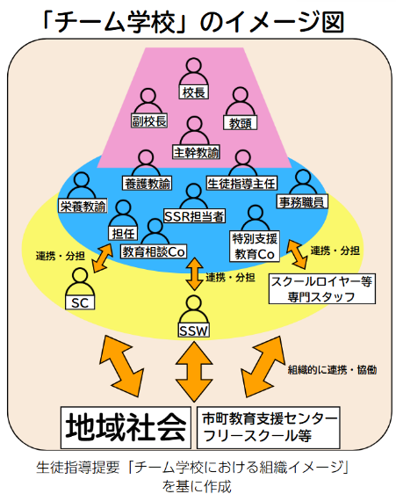





基本的な考え方
滋賀県の取組
支援の道しるべ
SSR担当の役割
「チーム学校」で対応することの意味
情報共有、連携
組織的な対応
正確なアセスメント
児童・保護者の安心感
担当者・担任の負担軽減
継続的な取組の実施
Notes:
SSRに関して「チーム学校」として対応する良さとして、
▼①教職員間やSC、SSW等の関係者で情報共有、連携を図ることができ、
▼②組織として、より丁寧で適切な対応につなげることができます。
▼③また、複数の目で子どもを見取ることで、より正確なアセスメントをすることができます。
▼④様々な教職員とのつながりができることで、児童・保護者の安心感につながるだけでなく、
▼⑤SSR担当者や学級担任の負担軽減にもつながります。
▼⑥そして、多くの教職員が実際に不登校対応に関わる経験を積むことで、「特定の人でないと対応できない」ということがなく、学校として継続的な取組の実施につながります。

Slide 22

基本的な考え方
滋賀県の取組
支援の道しるべ
SSR担当の役割
４ 支援の道しるべ
Notes:
次に、支援の道しるべです。
これから示すスライドはあくまでも一事例となるので、これを基に本校の実態に即した形にしていくことになります。

Slide 23
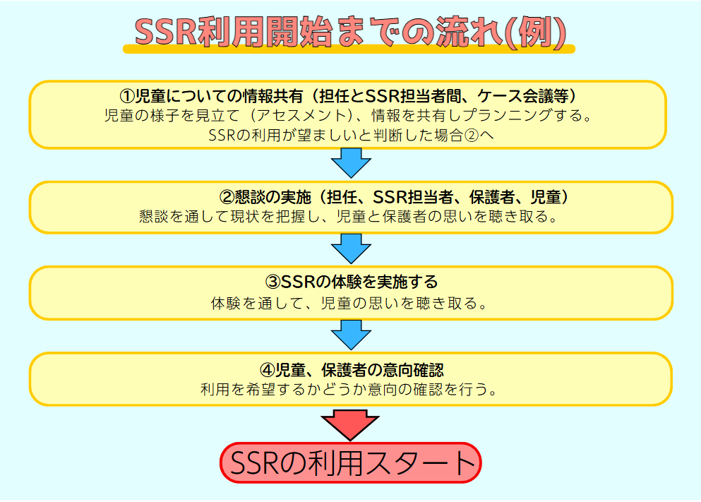
基本的な考え方
滋賀県の取組
支援の道しるべ
SSR担当の役割
Notes:
SSRを利用するための流れを示しています。
保健室のように、緊急的に学級から離れる子どもを受け入れることもSSRの役割となりますが、ここでは継続的に利用する場合の流れについて説明します。
①まずは児童について、SSRの利用が望ましいかどうかを判断するため、複数の目で情報共有やアセスメントを行います。また、SSRを利用してどのような力を育んでいくのか等プランニングを行います。
②利用が望ましいとなれば懇談を行い、利用する子ども本人と保護者の思いを聴き取ります。
③SSRでの過ごし方やルール等を確認し、実際にSSRで過ごす体験を行った後に、改めて子どもの思いを聴き取るようにします。
④その上でSSRで過ごすことが子どもの成長につながり、本人と保護者の意向に沿うものであれば本格的な利用開始となります。

Slide 24

基本的な考え方
滋賀県の取組
支援の道しるべ
SSR担当の役割
よくある質問①
伴走者として児童を信じ、寄り添う気持ちを大切にしていただきたいです。
児童が一歩踏み出せるように焦らず支援を続けていくことが重要です。エネルギーが十分に貯まるまでにかかる時間は人それぞれなので、児童の中の不安が和らぎ気持ちが前向きになるタイミングで、児童本人およびその保護者と相談して、教室復帰も一つの選択肢として検討していくこともあるでしょう。
Notes:
子どもがSSRで過ごすとなると、気になる点も生じると思います。
センターの研究では、実際にSSRを運営する中での疑問等についてヒントが示されているので、これを基に本校のSSRのあり方について考えていきたいと思います。
まず「教室復帰という結果のみを目標としないとは言うものの、教師としては教室で他の子どもと共に学ぶことも必要ではないか」という質問について、皆さんはどう思われますか？
ここで大切なことは「教室復帰をさせるかどうか」を教師が主導するのではなく、子どもを信じて一歩を踏み出す瞬間まで寄り添うということです。
センターの研究によると、SSRで十分に気持ちの充電ができた児童が教室との距離を縮めていく姿も度々見られたということです。

Slide 25

基本的な考え方
滋賀県の取組
支援の道しるべ
SSR担当の役割
よくある質問②
全校児童や保護者に
SSRの意味を周知するのも一つの方法です。
SSRの役割については、利用する児童だけでなく全校の児童や保護者にも理解されていることが重要だと考えます。目的外の利用がないように、児童や保護者の思いを十分に聞き取り、判断をしてみてはいかがでしょうか。
Notes:
次に「SSRの居心地がよくなると、学級に居る児童も影響を受けて、自分もSSRを利用したいと言い出しませんか」という質問です。
先程、SSRは学びの場でもあるということをお伝えしました。
SSRの目的やSSRで過ごす際の基本的なルールが正しく認知されていれば、影響を受ける子どもや保護者は少ないと考えられます。
むしろ、自分もSSRを利用したいと思っている子どもには、潜在的な不登校傾向が見られることもあるため、子どもの思いを聴き、丁寧にアセスメントを行うチャンスだと捉えていただけるとよいでしょう。

Slide 26

基本的な考え方
滋賀県の取組
支援の道しるべ
SSR担当の役割
よくある質問③
小さな社会の中で社会性を育む機会と捉えてみてはいかがでしょう。
児童の成長にふさわしい場所がどこか、丁寧にアセスメントを行い保護者とも相談をしたうえで、支援のあり方について検討していくことが大切だと考えます。その中でSSRの利用が望ましい場合には、開始前に児童と保護者に、利用の仕方について確認をするとよいでしょう。 また、SSRの中で他の人と共に生活をするために必要なルールやマナーなどの社会性を学ぶことは社会的自立につながると思われます。児童が社会性について考える絶好の機会と捉え、児童自身が考え次のステップへ進むための支援ができるものと考えられます。
Notes:
最後に「本人の意思を尊重することは大切だと思いますが、自分勝手に過ごす児童が出てきませんか」という質問についてです。
先程から出てきているように、SSRは学びの場であり、基本的なルールやマナーも存在する「小さな社会」と言える場所です。
スモールステップで社会性を育み、徐々にステップアップできるよう支援をしていくことがSSRの最大の役割だと言えるでしょう。

Slide 27
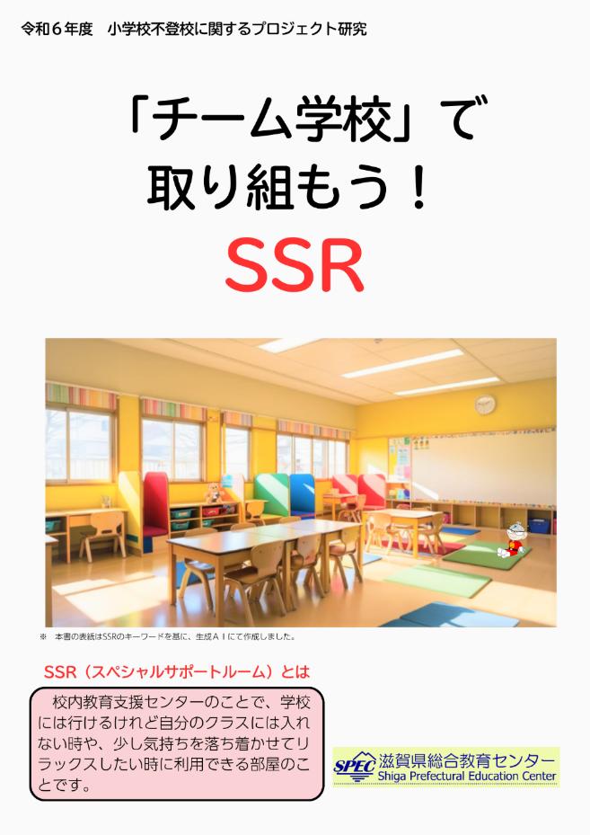
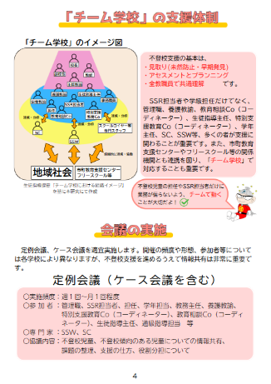
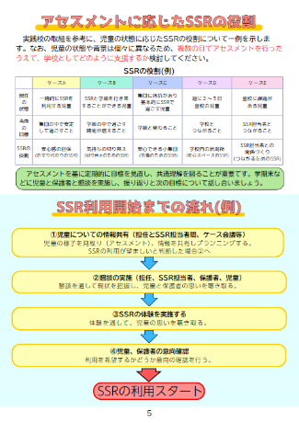
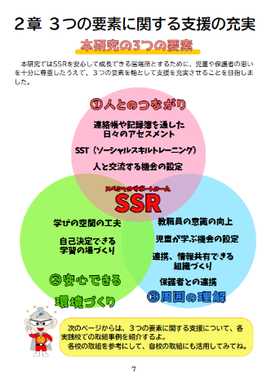
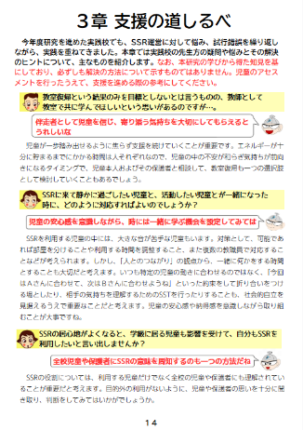
滋賀県総合教育センター 研究成果物
Notes:
滋賀県教育センターで、令和６年度小学校不登校に関する研究に関連して、学校現場で活用できる研究成果物を作成しています。
研修の内容について詳しく記した研究論文や「『チーム学校』で取り組もう！SSR」の冊子、記録シート、また本研修でも活用した教職員研修スライドや児童用スライドなど準備されています。
※研究の特性上、冊子については閲覧制限を設けております。各学校に配布されているIDとパスワードを入力ください。

Slide 28
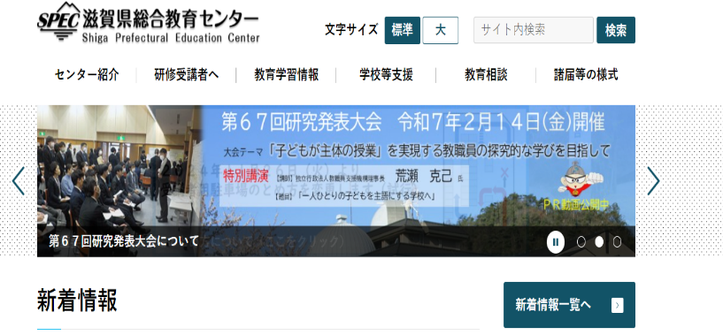
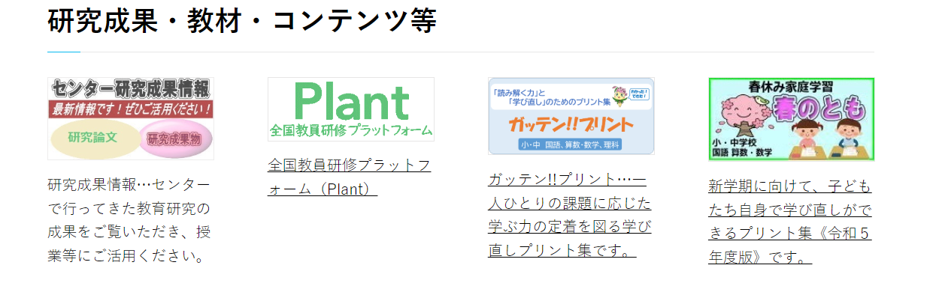

研究成果物
Notes:
各教材はセンターホームページの研究成果情報を選択し、その中の研究成果物のページからダウンロードできます。
SSRだけでなく、教科や校内研といった様々な研究についての情報もあるので、ぜひ活用してみてください。

Slide 29

５ 意見交流
Notes:
（研修時間に余裕がある場合など適宜調整ください）
例）
SSRを運営していく際の基本的なルールについて
不登校に関する困り感の共有
御自身がSSR担当になると仮定して、こんな疑問が出たらどう答えるか

